Slide 1
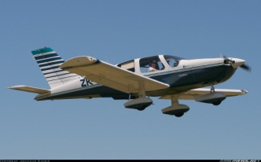
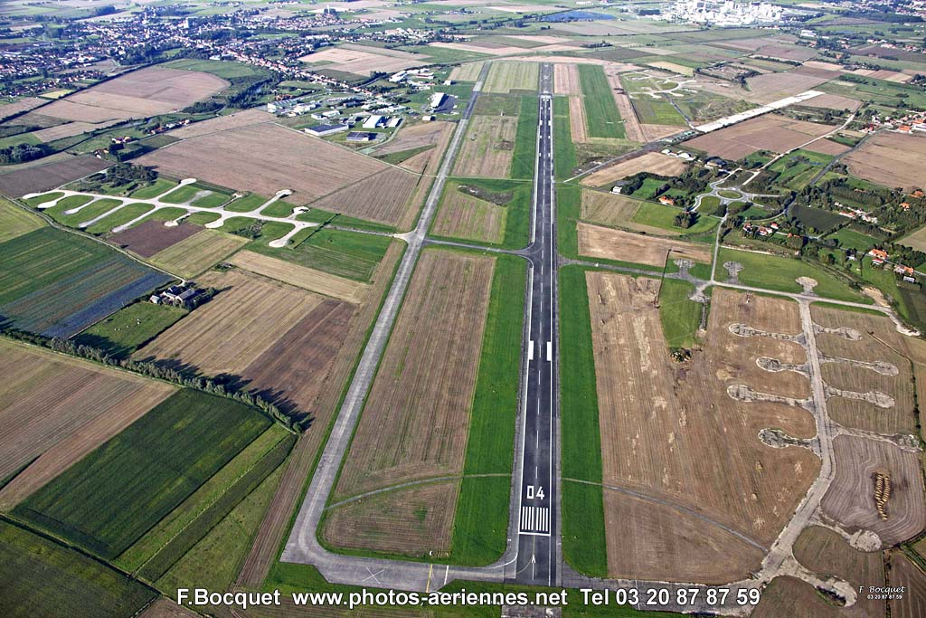
Aérodrome

Slide 2
Sommaire :
Introduction : définition d’aérodrome p 04
Aérodrome contrôlé et non contrôlé p 08
Les différentes aires de mouvement p 16
Les pistes et le tour de piste p 21
Les zones de contrôle d’aérodrome p 27
Les différents signaux d’aérodrome p 31
Conclusion p 39

Slide 3
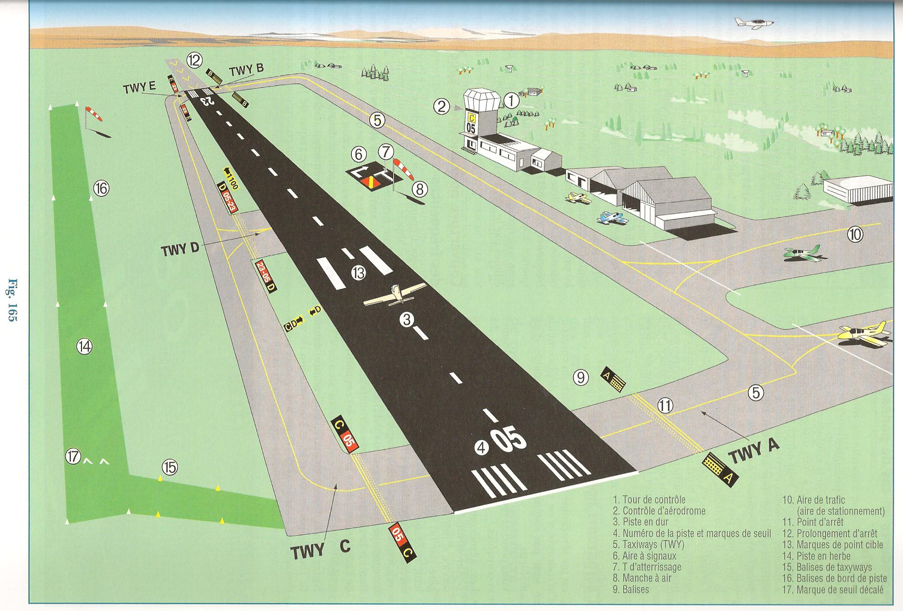

Slide 4
Définitions et différences entre aérodrome et aéroport :
Aérodrome :
Terrain aménagé pour l’atterrissage et le décollage des avions .
Il comporte, à cet effet, des pistes balisées, et dans certains cas , une tour de contrôle qui règle sa circulation aérienne , des bâtiments et des hangars .
Aéroport :
Ensemble d’installations techniques et commerciales destinées à permettre un trafic aérien important, le plus souvent international. Le terme d’aéroport est souvent employé à la place de celui d’aérodrome.
Tous les aéroports sont des aérodromes mais l’inverse n’est pas vrai .

Slide 5
Les différents statuts des aérodromes :
ouverts à la circulation aérienne publique :
C’est-à-dire accessibles à tous les aéronefs sous réserve de respecter les consignes particulières propres à chaque aérodrome publiés par la voie de l’information aéronautique
Usage restreint :
Réservés généralement aux aéronefs qui y sont basés et à ceux basés sur des aérodromes proches
Réservés aux administrations :
Essentiellement des aérodromes militaires
Les terrains privés :
Son propriétaire et ses invités .
Ces statuts sont précisés sur les cartes VAC

Slide 6
Code OACI :
Que ce soit un aérodrome ou un aéroport , le terrain est définis par un code OACI (Organisation de l'aviation civile internationale ) de 4 lettres .
Les 2 premières lettres concernant la région et le pays :
Ex : L pour la région OACI Europe-Méditérranée, F pour la France
Les 2 dernières désignent l’aérodrome :
Exemple de Merville : LF QT

Slide 7
Sommaire :
Introduction : définition d’aérodrome p 04
Aérodrome contrôlé et non contrôlé p 08
Les différentes aires de mouvement p 16
Les pistes et le tour de piste p 21
Les zones de contrôle d’aérodrome p 27
Les différents signaux d’aérodrome p 31
Conclusion p 39

Slide 8
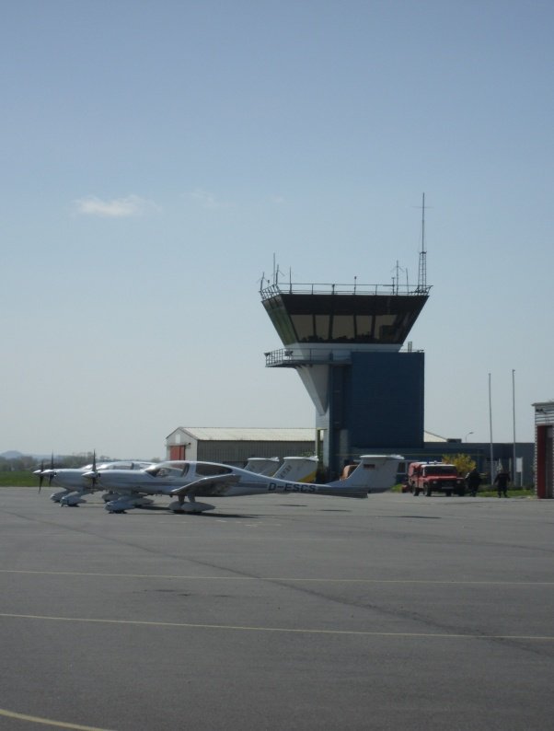
Aérodrome Contrôlé :
Sur un aérodrome contrôlé, le service de contrôle est rendu par un fonctionnaire de l'Aviation Civile sur la fréquence tour (TWR). La circulation des aéronefs , au sol et en vol , y est soumise à une clairance délivrée par un contrôleur . Le contrôleur régule donc le trafic .
Les contrôleurs aériens se trouvent dans un bâtiment appelé « tour de contrôle » .
Attention :
Un espace aérien n’est contrôlé que pendant les horaires de fonctionnement de l’organisme chargé d’y assurer le service de contrôle de la circulation aérienne . En dehors de ces heures , l’espace aérien et non contrôlé .

Slide 9
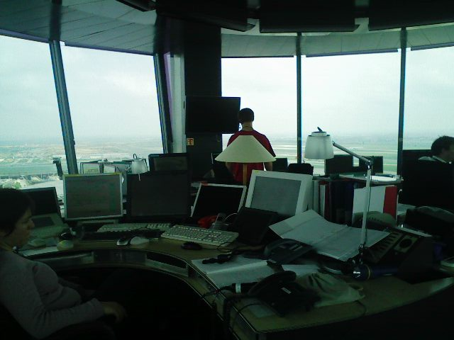
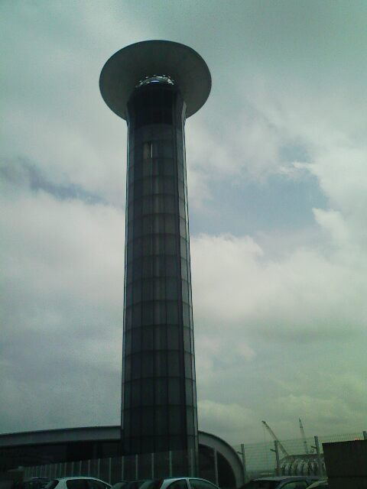
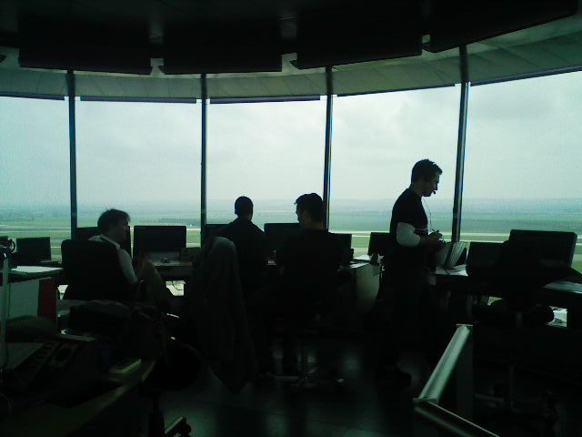

Slide 10
Aérodrome Non Contrôlé :
Le service du contrôle d’aérodrome n’est pas rendu . Ici , vos déplacements ne sont pas soumis à la clairance préalable d’un contrôleur .
Vous pouvez rencontrer deux types d’aérodrome non contrôlé :
Avec AFIS ( Aerodrome Flight Information Service ) :
Il y a un agent AFIS , qui n’est pas un contrôleur mais qui vous fournira par radio les paramètres de l’aérodrome , s’il les a , ainsi qu’une information sur la présence d’autres aéronefs au voisinage de l’aérodrome ( s’ils se sont fait connaitre )
Sans AFIS :
Il n’y a pas d’organisme de circulation aérienne , vous pratiquerez l’auto-information : vous transmettrez des comptes rendus de position et vos intentions sur la fréquence assignée à l’aérodrome , que vous trouverez sur la carte VAC . Si il n’y a pas de fréquence indiquée , l’auto-information se fait alors sur 123.5 mhz .

Slide 11
Auto-information 123.5

Slide 12
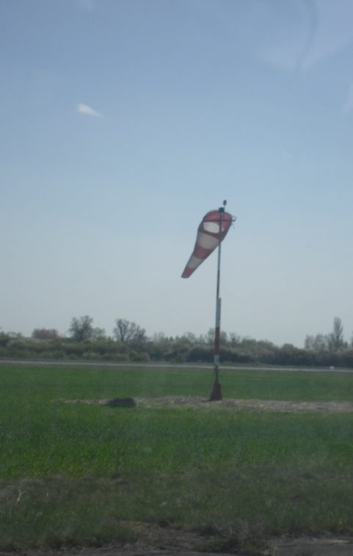
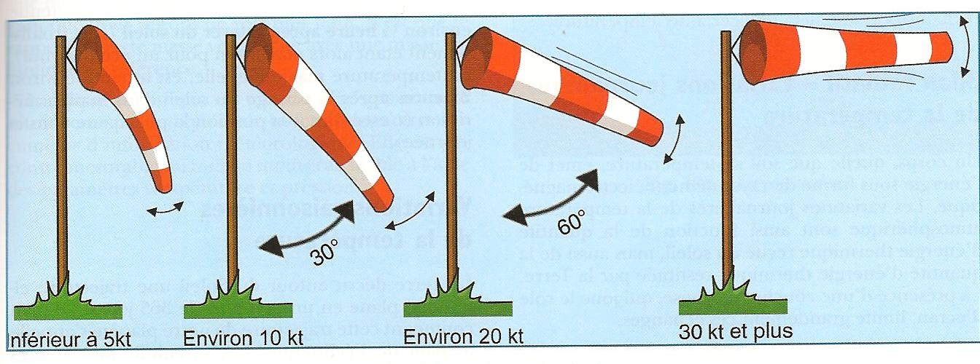
Avant de quitter le parking , le pilote doit :
prendre l’ATIS
ou
regarder la manche à air pour en
déduire la piste en service
Regarder sa carte VAC pour savoir
comment il va rouler pour se rendre
sur la piste

Slide 15
Sommaire :
Introduction : définition d’aérodrome p 04
Aérodrome contrôlé et non contrôlé p 08
Les différentes aires de mouvement p 16
Les pistes et le tour de piste p 21
Les zones de contrôle d’aérodrome p 27
Les différents signaux d’aérodrome p 31
Conclusion p 39

Slide 16
Air e de mouvement : ensemble aire trafic et manœuvre .
Aires de trafic : Stationnement , avitaillement carburant et entretien
Aire de manœuvre : partie de l’aérodrome qui doit être utilisée pour les décollages , atterrissages et la circulation en surface des aéronefs ( voies de circulation : taxiway )
Les voies de circulation:
Une voie de circulation ( taxiway ) d'un aérodrome est une voie délimitée et aménagée prévue pour que les avions puissent y circuler par leurs propres moyens depuis ou vers les hangars ou pistes de décollage et d‘atterrissage Ces voies sont souvent construites en dur (asphalte ou béton), mais sont souvent aussi faites de terre nue ou couverte d'herbe.

Slide 17
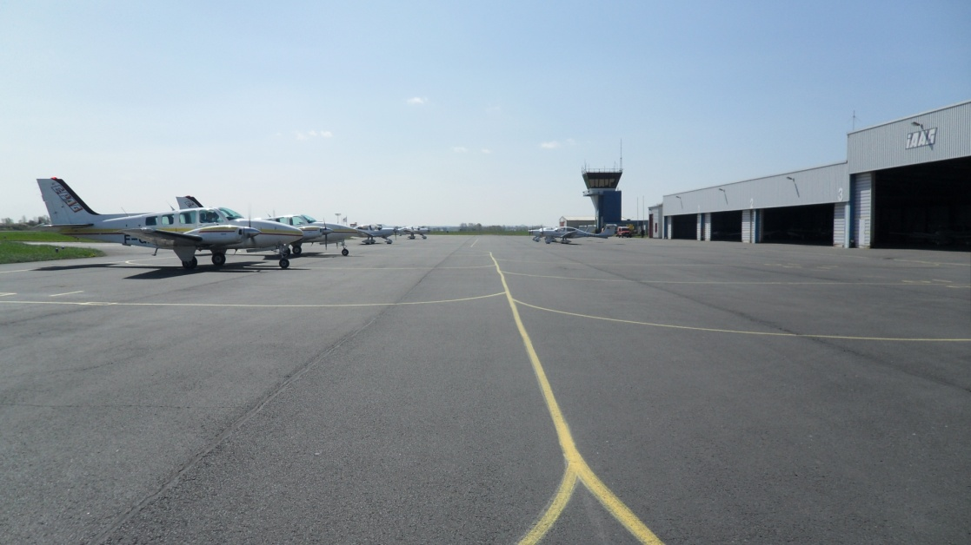
La signalisation des voies de circulation est généralement faite de lignes jaunes : une ligne jaune continue marque le centre de la voie et une double ligne de la même couleur en délimite les côtés.
Afin de permettre une utilisation de nuit, des lumières bleues délimitent les bords de la voie . L'éclairage central est incrusté dans la voie, ce qui permet aux avions de rouler dessus.

Slide 18
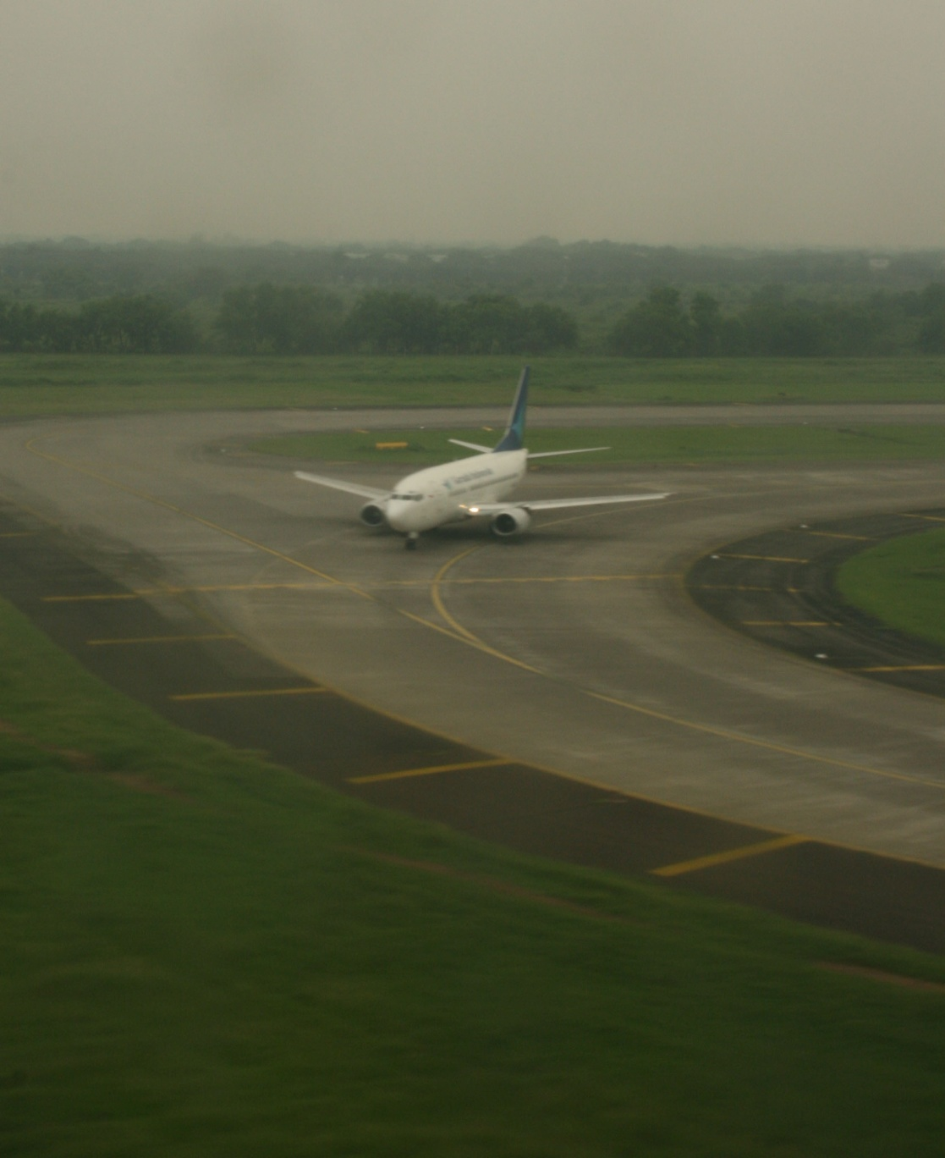

Slide 19
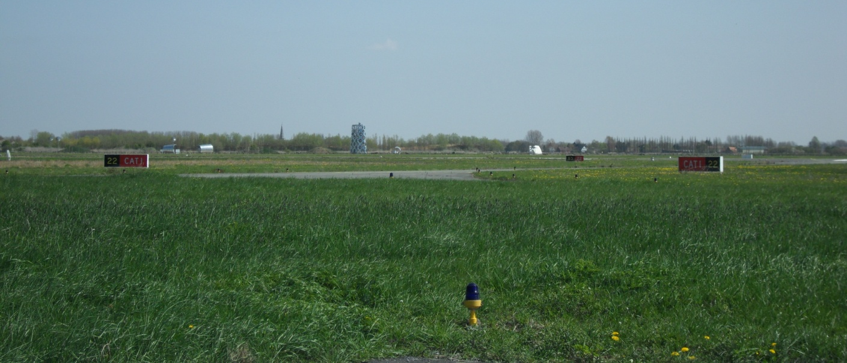
Point d’arrêt
Lumières bleues des taxiways
Ici 2 points d’arrêt différents
( ceci en cas d’arrivée IFR car air critique du glide )
Vers la piste
( pour passer la double
ligne il faut une clairance )
Vers le parking

Slide 20
Sommaire :
Introduction : définition d’aérodrome p 04
Aérodrome contrôlé et non contrôlé p 08
Les différentes aires de mouvement p 16
Les pistes et le tour de piste p 21
Les zones de contrôle d’aérodrome p 27
Les différents signaux d’aérodrome p 31
Conclusion p 39

Slide 22
La piste :
Une piste peut être de dimension variable , en dur ( béton , ciment ou goudron ) mais aussi en terre battue ou encore gazonnée .
Sa dénomination se fait en donnant son orientation géographique.
On appelle QFU, la direction magnétique d'une piste donnée en dizaine de degrés par rapport au Nord magnétique. C'est toujours un groupe de 2 chiffres. Ainsi la piste 09 est orientée à 090 ° par rapport au Nord magnétique. Le QFU 27 correspond à l'orientation 270 face à l'ouest.
Le choix du QFU sera en fonction principalement du vent mais peut aussi dépendre de la présence d’obstacles ou de la proximité d’agglomérations .
Par vent faible , un QFU peut être indiqué comme « préférentiel »

Slide 23
Le tour de piste
Approche finale
Ou Finale
Etape de base
Montée initiale
Vent traversier
Vent arrière

Slide 25
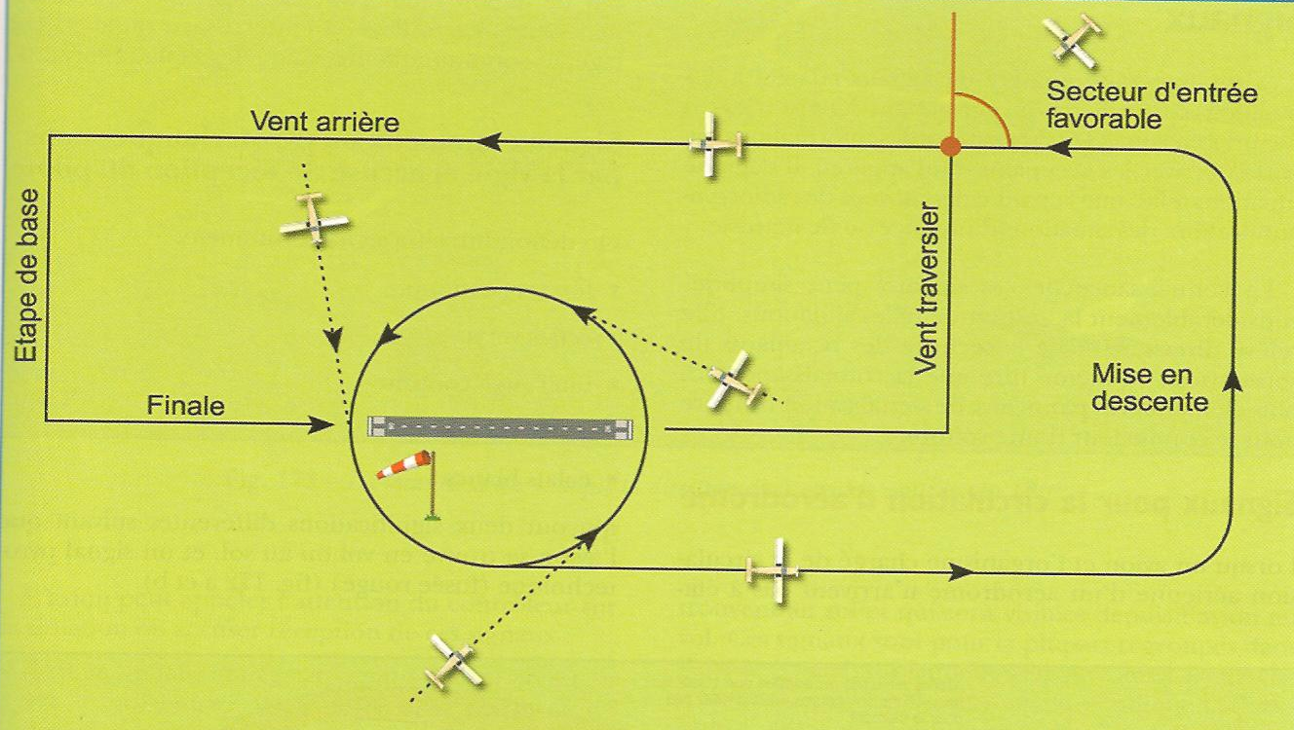
Intégration Tour de piste aérodrome non contrôlé ou avec AFIS

Slide 26
Sommaire :
Introduction : définition d’aérodrome p 04
Aérodrome contrôlé et non contrôlé p 08
Les différentes aires de mouvement p 16
Les pistes et le tour de piste p 21
Les zones de contrôle d’aérodrome p 27
Les différents signaux d’aérodrome p 31
Conclusion p 39

Slide 27
CTR : Control traffic Région
Espaces aériens directement en contact avec les aérodromes . Souvent sous une TMA . Les CTR servent à englober les trajectoires de décollage et d’atterrissage et la circulation aérienne d’aérodrome .
TMA : Terminal control area
Volumes d’espace contrôlé surplombant les aérodromes importants et les aérodromes de taille moyenne. Elles englobent les trajectoires IFR de départ , de transit , d’arrivée et d’attente .
Les limites horizontales et verticales des TMA , ainsi que leur classe , figurent sur les cartes aéronautiques .

Slide 28
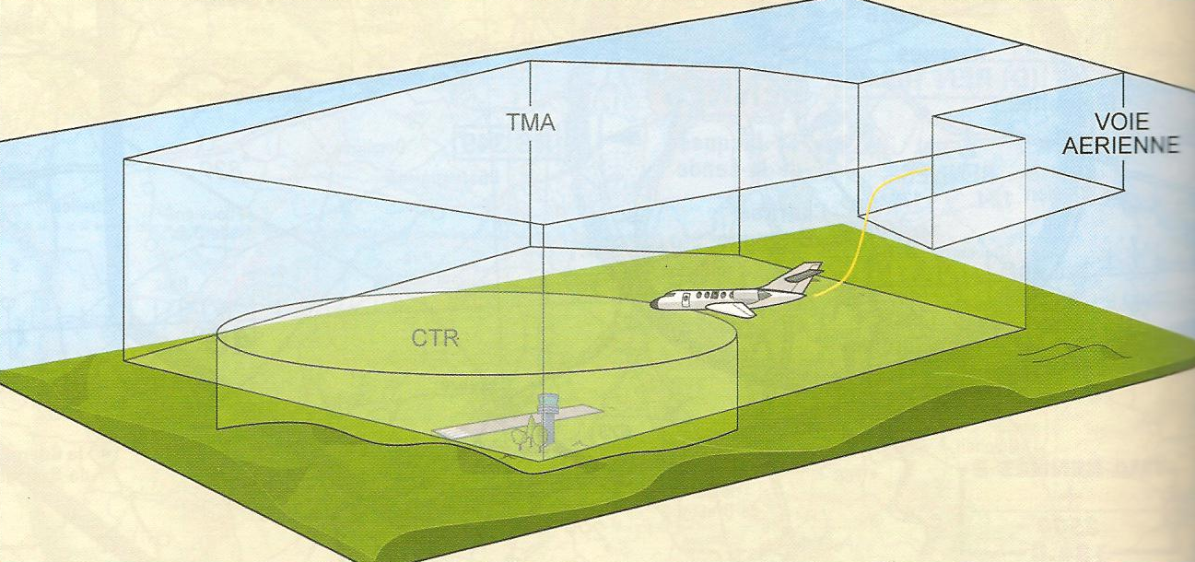
TMA : Leur plancher se situe au minimum a 700 ft ( 200m) au dessus du sol , elles surplombent les CTR . Leur plafond est variable .
CTR : s’élèvent de la surface du sol jusqu’à un plafond qui ne dépasse pas , en général , 3000 ft ( 900m) au dessus du niveau de la mer ou 1000 ft ( 300m) au dessus du sol .

Slide 30
Sommaire :
Introduction : définition d’aérodrome p 04
Aérodrome contrôlé et non contrôlé p 08
Les différentes aires de mouvement p 16
Les pistes et le tour de piste p 21
Les zones de contrôle d’aérodrome p 27
Les différents signaux d’aérodrome p 31
Conclusion p 39

Slide 31
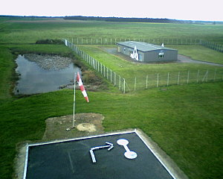

Slide 32
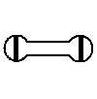
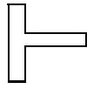
Une forme d'haltères blanches avec deux bandes noires signifie: Le décollage et l'atterrissage se font sur la piste, mais le roulage peut se faire ailleurs que sur les taxiways.
Un T horizontal vous indique la direction à utiliser pour l'atterrissage et le décollage, le T symbolisant l'avion.
•Une flèche à angle droit rouge vers la droite vous indique que le circuit dans le sens de la flèche est main droite (Si la piste opposée est utilisée, le tour de piste sera main gauche)

Slide 33
•Une croix jaune sur un fond rouge signifie:
Interdiction d'atterrir
•Une diagonale jaune sur fond rouge signifie: Des précautions sont à prendre en phase d'approche et/ou en phase d'atterrissage

Slide 34
Panneau blanc en forme d’haltères indique qu’il est prescrit aux aéronefs d’atterrir , de décoller et de circuler exclusivement sur les pistes et voies de circulation
•Deux croix blanches reliées entre elles signifient: Activité planeur en cours
•Une croix blanche sur une partie de piste signifie que cette portion de piste est inutilisable (ou parfois toute la piste : photo )

Slide 35
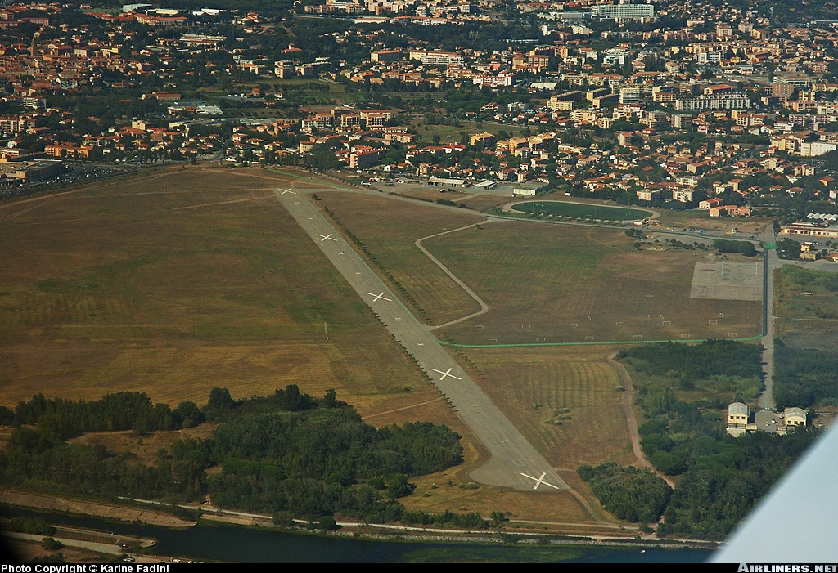
Frejus (LFTU) (closed) France 28 Aout , 2004

Slide 36
Signaux au sol :

Slide 37
Signaux en vol :

Slide 38
Sommaire :
Introduction : définition d’aérodrome p 04
Aérodrome contrôlé et non contrôlé p 08
Les différentes aires de mouvement p 16
Les pistes et le tour de piste p 21
Les zones de contrôle d’aérodrome p 27
Les différents signaux d’aérodrome p 31
Conclusion p 39

Slide 39
12. Prolongement d’arrêt
6.Aire à signaux
1 .Tour de contrôle
2. Contrôle d’aérodrome
16. Balises de bord de piste
7. T d’atterrissage
10. Aire de traffic , de stationnement
8. Manche à air
13. Marque de point cible ( plot )
5. Taxiways ( TWY )
3. Piste en dur
9. Balises
14. Piste en herbe
11. Point d’arrêt
15. Balises de taxiways
17. Marque de seuil décalé
4. Numéro de la piste et marques de seuil

Slide 40
Conclusion :
Nous pouvons donc constater que l’aérodrome est un espace très vaste mais aussi très réglementé .Aussi bien au sol , que dans les airs . Il est important de connaitre les signaux pour savoir ou et comment s’orienter . Il faut que les pilotes aient une certaine rigueur dans leur déplacement même si ils sont sous contrôle . Ceci dès le moment où ils quittent leur point de stationnement jusqu’au moment où ils sortent de la CTR ou TMA .
Ensuite ils sont pris en charge par d’autres organismes . Il faut d’autant plus être vigilant sur les aérodromes où le contrôle n’est pas présent . Le respect des règles et de la sécurité sont les mots clé en aéronautique . L’aérodrome est le premier ou dernier maillon d’un vol pour un avion .

Slide 41
BON VOLS !!!!

Slide 42
Bibliographies :
Manuel du pilote d’avion 14 ème édition
Site SIA pour les cartes VAC
http://pagesperso-orange.fr/fgonet/aviation/documents/signaux.pdf
http://jr.skynetblogs.be/post/4010400/laerodrome--circuit-integration
http://www.aviationpassion.org/articles.php?lng=fr&pg=78
http://www.kf2.free.fr/kf2/KF2-A09.pdf
Le guide d’utilisation Jeppesen
Pour les photos : http://www.airliners.net/
Photos perso

Slide 43
Lexique :
La tour de contrôle :
Est l'organe le plus visible de toute la chaine dédiée au contrôle aérien. C'est à partir d'elle que les « contrôleurs du ciel » opèrent pour guider les avions dans les phases du vol liées au survol de l'aéroport : instructions pour les phases finales d'approche et délivrance de l'autorisation d'atterrir, délivrance de l'autorisation de décollage et instructions pour rejoindre le couloir aérien défini dans le plan de vol de l'avion. La tour de contrôle est placée de manière à pourvoir suivre visuellement les évolutions des avions sur les voies de circulation et sur les pistes. C'est elle qui gère, en fonction des conditions météorologiques, le choix des pistes à utiliser et l’activation du balisage lumineux au sol.

Slide 44
Une clairance :
C’est une autorisation. Ce n'est pas un ordre, mais une garantie de la part du contrôle de l'absence de danger connu si le pilote suit sa clairance. Si la clairance ne convient pas au pilote, il est libre d'en demander une autre au contrôle. Le but de tout le monde est de faire arriver l'avion au parking de sa destination sans problème, et suivre la clairance du contrôle est le meilleur moyen pour cela. Les pilotes le savent, et acceptent dans la mesure du possible les clairances du contrôle.
Une clairance doit être obtenue pour effectuer un vol contrôlé ou la partie contrôlée d'un vol. Un pilote doit demander une clairance aux organismes du contrôle de la circulation aérienne au plus tard à l'entrée de l'espace aérien contrôlé considéré.
Les clairances ne dégagent en aucune façon la responsabilité du commandant de bord vis-à-vis du respect des règlements et procédures en vigueur, ni de l'exercice d'une vigilance constante en vue d'éviter les abordages avec les autres aéronefs ou les collisions avec les obstacles.

Slide 45
Organisation de l'Aviation Civile Internationale (OACI):
Créé en 1944, il regroupe la majorité des pays occidentaux. Son siège est à Montréal.
Il coordonne et harmonise à des fins de sécurité le développement et la vie de l'aéronautique civile. Elle édicte des normes et des "pratiques recommandées" reprises par les états membres règles de l'air telles que les codes météorologiques, les licences de personnels, les régles de l'air... Ces normes et pratiques sont regroupées dans des Annexes. En cas de divergence qui pourraient mettre en cause la sécurité aérienne, les différences sont signalées dans l'AIP (Aeronautical Information Publication), document à la disposition des usagers.

